Slide 1
Instant Interview
David Vlaminck
Dieter Benoot
Cedric Jacobs

Slide 2
Overzicht
Voorstelling concept
ERD-diagram
Use-casediagram
Databank
DAL
BLL
Model
Controller
View
CSS Framework
Toekomst

Slide 3
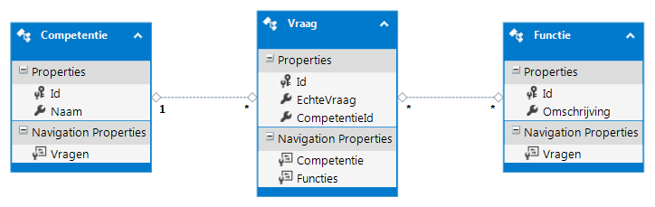
ERD-Diagram
Het ERD-diagram is relatief eenduidig:

Slide 4
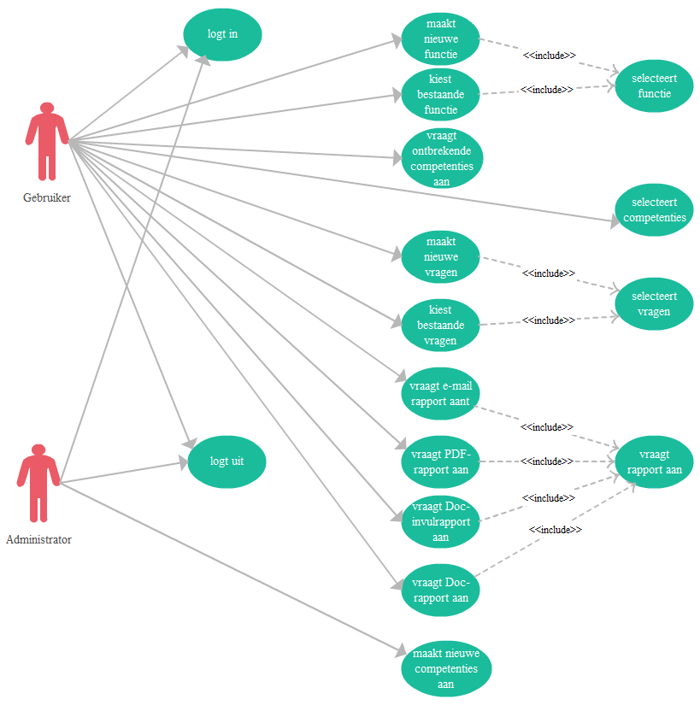
Use-Casediagram:
De complete versie
van het use-casediagram:

Slide 5
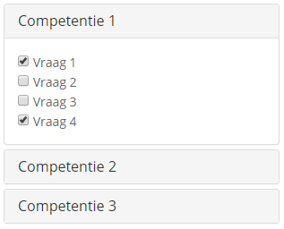
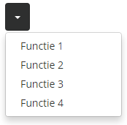

BASIC FLOW

Slide 6
Databank
Notes:
Cedric
Technologie
Stored procedures
Opbouw DB

Slide 7
DAL
Notes:
Toelichten welke keuzes er gemaakt zijn in de DAL + stored procedures etc
Code snippets

Slide 8
DAL
Feedback
Log
Connection
LogApp
Provider
ContextController
BLL\DataController
InterviewContext
erft over van
MVC\Controller
is afhankelijk van
Notes:
Diagram voor aantonen van dependency’s

Slide 9
BLL
Notes:
Cedric
Uitleggen welke functies de BLL heeft
Data validatie en PDF createn

Slide 10
Model
namespace Models; class Question { private $id; public function setId($id) { $this->id = $id; } public function getId() { return $this->id; } private $fullQuestion; public function setFullQuestion($fullQuestion) { $this->fullQuestion = $fullQuestion; } public function getFullQuestion() { return $this->fullQuestion; } private $competenceId; public function setCompetenceId($competenceId) { $this->competenceId = $competenceId; } public function getCompetenceId() { return $this->competenceId; } public function __construct($id, $fullQuestion, $competenceId) { $this->id = $id; $this->fullQuestion = $fullQuestion; $this->competenceId = $competenceId; } }
namespace Models; class Competence { private $id; public function setId($id) { $this->id = $id; } public function getId() { return $this->id; } private $name; public function setName($name) { $this->name = $name; } public function getName() { return $this->name; } public function __construct($id, $name) { $this->id = $id; $this->name = $name; } }
namespace Models; class JobFunction { private $id; public function setId($id) { $this->id = $id; } public function getId() { return $this->id; } private $name; public function setName($name) { $this->name = $name; } public function getName() { return $this->name; } public function __construct($id, $name) { $this->id = $id; $this->name = $name; } }
Notes:
David uitleggen welke models er zijn en hoe die zich verhouden t.a.v. ERD-Diagram

Slide 11
Controller
Geen coördinating controller
Eerder data controller
Methods die objecten of arrays van objecten opvragen
Notes:
DAVID uitleggen welke functie controller in ons project heeft
Ook waarom niet met view controller en coordinating controller

Slide 12
Controller
Controller
$questions
$competences
$questionsMarked
$competencesToShow
Notes:
DAVID uitleggen welke functie controller in ons project heeft
Ook waarom niet met view controller en coordinating controller

Slide 13
Controller
loadDataByFunction($functionId)
$loadQuestions
Controller
$loadCompetences
$loadQuestionsToMark($functionId)
$fillCompetencesToShow
$questions
$competences
$questionsMarked
$competencesToShow
Notes:
DAVID uitleggen welke functie controller in ons project heeft
Ook waarom niet met view controller en coordinating controller

Slide 14
Controller
loadDataByFunction($functionId)
$loadQuestions
Controller
$loadCompetences
$loadQuestionsToMark($functionId)
$fillCompetencesToShow
$questions
$questions
private function loadCompetences() { $return = $this->getContext()->selectAllCompetences(); foreach ($return as $value) { $this->competences[intval($value['Id'])] = new \Models\
Competence( intval($value['Id']), $value['Naam']); } }
$competences
$competences
$questionsMarked
$questionsMarked
$competencesToShow
$competencesToShow
Notes:
DAVID uitleggen welke functie controller in ons project heeft
Ook waarom niet met view controller en coordinating controller

Slide 15
Controller
$getQuestions
Controller
$getCompetences
$getQuestionsMarked
$getCompetencesToShow
$questions
$selectCompetenceById($competenceId)
$competences
$selectQuestionById($questionId)
$questionsMarked
$selectQuestionsByCompetenceId(…)
$competencesToShow
$insertNewQuestion($competenceId, …)
Notes:
DAVID uitleggen welke functie controller in ons project heeft
Ook waarom niet met view controller en coordinating controller

Slide 16
Controller
$getQuestions
Controller
$getCompetences
$getQuestionsMarked
public function selectQuestionById($questionId) { // gets the question object, based on the id if (isset($questionId)) { if (array_key_exists($questionId, $this->questions)) { return $this->questions[$questionId]; } } }
$getCompetencesToShow
$questions
$selectCompetenceById($competenceId)
$competences
$selectQuestionById($questionId)
$questionsMarked
$selectQuestionsByCompetenceId(…)
$competencesToShow
$insertNewQuestion($competenceId, …)
Notes:
DAVID uitleggen welke functie controller in ons project heeft
Ook waarom niet met view controller en coordinating controller

Slide 17
VIEW
Notes:
DIETER
Uitleggen welke views er zijn en hoe opgebouwd en waarom we hiervoor gekozen hebben

Slide 18
CSS Framework
Notes:
DIETER
Bootstrap: keuze verantwoorden
Aantal specifieke elementen uitlichten (modal windows, lavish, carrousel)

Slide 19
Toekomst?
Notes:
Cedric
Aantal features voorstellen vanuit het use-casediagram en dan ook nog een aantal geavanceerde zaken

Slide 20
State Pattern: SLot
Bedankt voor uw aandacht
Vragen?

